Slide 1
Herausforderungen des Entlassmanagements für die Praxis
Daniela König
Leitung Sozialdienst
Klinikum Bielefeld gGmbH,
Universitätsklinikum OWL

Slide 2
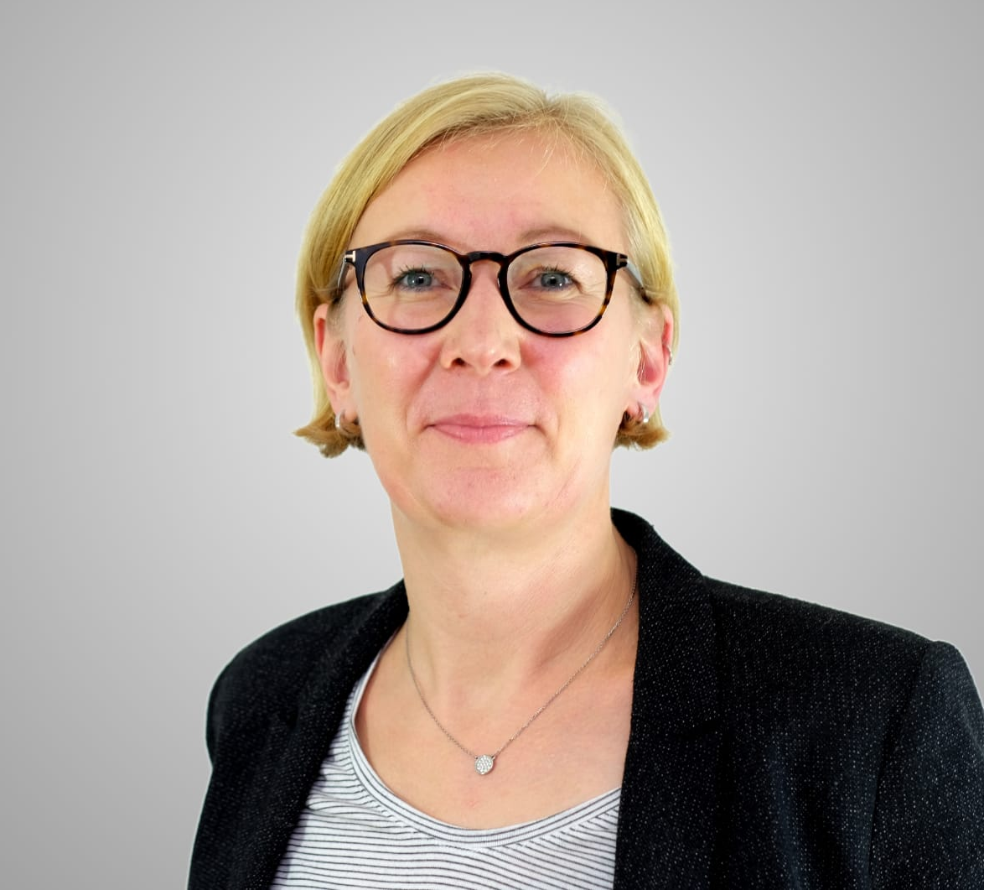
Daniela König, M.A.
Dipl.-Sozialarbeiterin (FH), Gesundheitswissenschaftlerin, GuK
Leitung Sozialdienst, Universitätsklinikum OWL, Klinikum Bielefeld gGmbH daniela.koenig@klinikumbielefeld.de
Lehrbeauftragte für Soziale Arbeit an der Fachhochschule Bielefeld
Dozentin für Entlassungsmanagement an der Bielefelder Akademie für Pflegeberufe
Sprecherin der Landesarbeitsgemeinschaft NRW - Deutsche Vereinigung für Soziale Arbeit im Gesundheitswesen (DVSG)
Referentin auf Honorarbasis für die DVSG (Seminare, Fortbildungen, Kongresse)

Slide 3
Ausgangssituation
Anteil der Patient*innen mit Bedarf eines Entlassmanagements steigt
sinkende Behandlungszahlen seit 2020
konstante absolute Fallzahlen im Sozialdienst (eigene Erhebung)
zunehmend komplexe Versorgungsbedarfe
pandemiebedingt: Wegfall von Versorgungsstrukturen
bestehende Missstände sind sichtbarer geworden
„Patienten, die durchfallen, fallen noch mehr und noch schneller durch“ (Schörmann et al., 2022)
(psycho)soziale Schwierigkeiten verzögern die Entlassung
zunehmende Überforderung (pflegender) Angehöriger
Ambulantisierung bringt ggf. neue Anforderungen an Versorgungsstrukturen
fehlende ambulante Beratungsstrukturen, besonders im ländlichen Bereich
fehlende sektorenübergreifende Beratung/Begleitung
sektorenübergreifender Fachkräftemangel
(große) Lücken in der Versorgungslandschaft außerhalb des Krankenhauses

Slide 4
Rahmenbedingungen für Entlassmanagement
Zeit: frühzeitige Identifikation und Einleitung von Maßnahmen
Verantwortlichkeiten, personelle Ressourcen
Bürokratischer Aufwand (z.B. Einwilligung zum Entlassmanagement)
Unterstützung durch die Krankenkasse
Unterschiede bei den Zuständigkeiten in den einzelnen Krankenhäusern (Patientenmanagement, Sozialdienst, Casemanagement, Entlassmanagement…)
in 12 von 16 Bundesländern ist der Sozialdienst im Krankenhaus im Landeskrankenhausgesetz beschrieben: Qualifikation und personelle Ausstattung bleiben dabei meist unerwähnt
Zuständigkeit des Sozialdienstes u.a. endet in der Regel an der Tür des Krankenhauses
Notes:
Hamburg u. MV: geeignete Fachkräfte
Saarland: staatl. anerkannte Sozialarbeiter*innen und Sozialpädagog*innen
Sachsen: für 400 Patienten wenigstens ein hauptamtlicher Mitarbeiter
NRW: Patientenbeschwerdestellen, Sozialer Dienst, Patientenberatung, Patientenseelsorge

Slide 5
Digitalisierung im Kontext des Entlassmanagements
unterstützt die (frühzeitige) Identifikation von Versorgungsbedarfen
kann die Kommunikation mit Leistungsträgern und Leistungserbringern verbessern
erfordert neue Definition der internen und sektorenübergreifenden Prozesse
erfordert eine Festlegung der Verantwortlichkeiten im multiprofessionellen Team
ermöglicht eine multiprofessionelle Dokumentation und Transparenz der Prozesse
erfordert Entscheidung: zentrale vs. dezentrale Steuerung (besonders im Bereich der Überleitung, Hilfsmittelversorgung, HomeCare…)
zeigt auf: Tempo ist an vielen Stellen unterschiedlich (menschlich sowie technisch)
erfordert Kompatibilität der einzelnen digitalen Anwendungen
ersetzt/schafft keine Versorgungsressourcen

Slide 6
Literaturhinweise
Deutsche Vereinigung für Soziale Arbeit im Gesundheitswesen/DVSG (2022): Entlassmanagement durch Soziale Arbeit in Krankenhäusern und Rehabilitationskliniken; https://dvsg.org/fileadmin/user_upload/DVSG/Veroeffentlichungen/Positionen/DVSG-Positionspapier-Entlassungsmanagement-2022-05.pdf
Schörmann, C. et al. (2022): Die Pandemie als Digitalisierungsschub? In: Forum sozialarbeit + gesundheit (4/2022), Berlin: DVSG
König, D., Rademaker, A. (2022): Der Krankenhaussozialdienst am Klinikum Bielefeld – Aufgaben, Schnittstellen und neue Herausforderungen. In: https://newsroom.klinikumbielefeld.de/visite-blog.html; 06.10.2022

